Slide 1
Welkom
Klas:
Mentor:
Notes:
Welkom heten, zorg dat de powerpoint al aanstaat voordat je naar het lokaal gaat met de ouders staat erg professioneel

Slide 2
Programma
Kennismaking, contact
Organisatie
Brugklaskamp
Schoolgids
Website
Magister
Regelgeving
Zorgstructuur
PTO
Kluisjes
Social media
Contact
Vragen
Notes:
Kort vertellen wat er besproken zal worden

Slide 3
Contact
Mentor:
E-mail:
Notes:
Vertel wie je bent en hoe ze het beste contact met je op kunnen nemen. Tevens noteren welke ouders er zijn.

Slide 4
Organisatie
Mentor
Afdelingscoördinator
Dhr. van Leeuwen
Directie
Mevr. de Nekker / mevr. Nagtegaal
Notes:
Mentor is altijd het 1e aanspreekpunt ook als er iets is met een bepaald vak.
Afdelingscoördinator als de problemen verder gaan dan de bevoegdheden van de mentor
Directie als laatste

Slide 5
Brugklaskamp
13 – 15 september
Summercamp Heino
Geen smartwatches meegeven/belmomenten
Notes:
Brief komt via de mail

Slide 6
Lestijden
Cijfers
Overgangsnormen
Schoolreglement
Jaaroverzicht
En nog veel meer..
Notes:
Uitdelen van het boekje. Vertel dat ze hierin alles kunnen vinden over school. Regels, overgangsnormen, etc.

Slide 7
Website
www.detooropmavo.nl
Notes:
De website werkt, als de ouders informatie zoeken verwijzen naar schoolgids of naar website. De roosterwijzigingen staan wel op de website onder rooster.

Slide 8
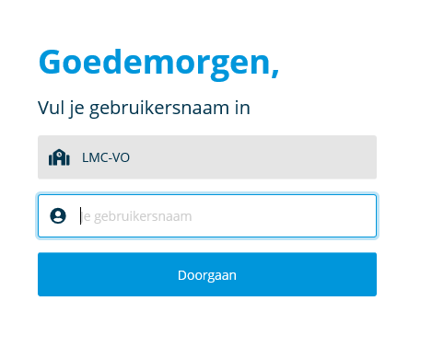
Magister
Ouders krijgen eigen inloggegevens
Notes:
Inloggegevens zijn aan de leerlingen meegegeven

Slide 9
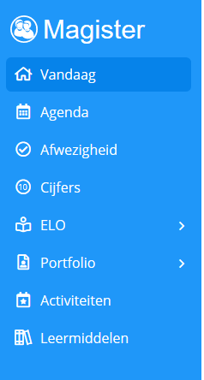
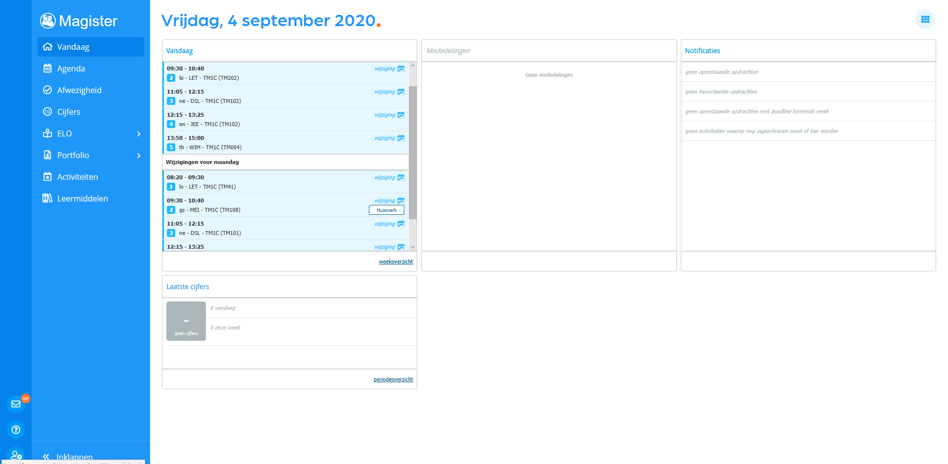
Magister

Slide 10
Planagenda

Slide 11
Hoe te gebruiken?

Slide 12
Regelgeving
Te laat
Absent
Ziek melden
Geen huiswerk / boeken
Toets gemist
Verlof aanvragen
Verwijdering uit de les
Notes:
Overzichtje van de onderdelen die worden besproken

Slide 13
Te Laat
Melden bij administratie
De volgende ochtend melden om 8.00 uur (bij 1e uur vrij meldt de leerling zich om 9.00)
Niet melden: Volgende dag 7.45 uur melden
Bij weer niet melden wordt de TL doorgezet naar de afdelingscoördinator en komt de leerling een uur terug
Meer dan 30 minuten te laat is OA en dat betekent dat ze een lesuur inhalen.
Notes:
Ook al hebben ze de dag erna het 1e uur vrij gewoon om 7.45 melden ALTIJD!!!

Slide 14
Absent
Bij dokters- / tandartsbezoek bellen naar administratie voor 8.15 uur
Bij ongeoorloofd absent wordt er door de afdelingscoördinator een afspraak met de leerling gemaakt.

Slide 15
Ziek Melden (1)
De ouder/verzorger meldt de leerling telefonisch ziek bij de administratie voor het begin van de lesdag (8.15 uur)
Zodra de leerling beter is, wordt dit weer gemeld bij de administratie
Als een leerling tijdens de dag ziek wordt, kan de leerling aan de teamleider vragen of hij naar huis mag

Slide 16
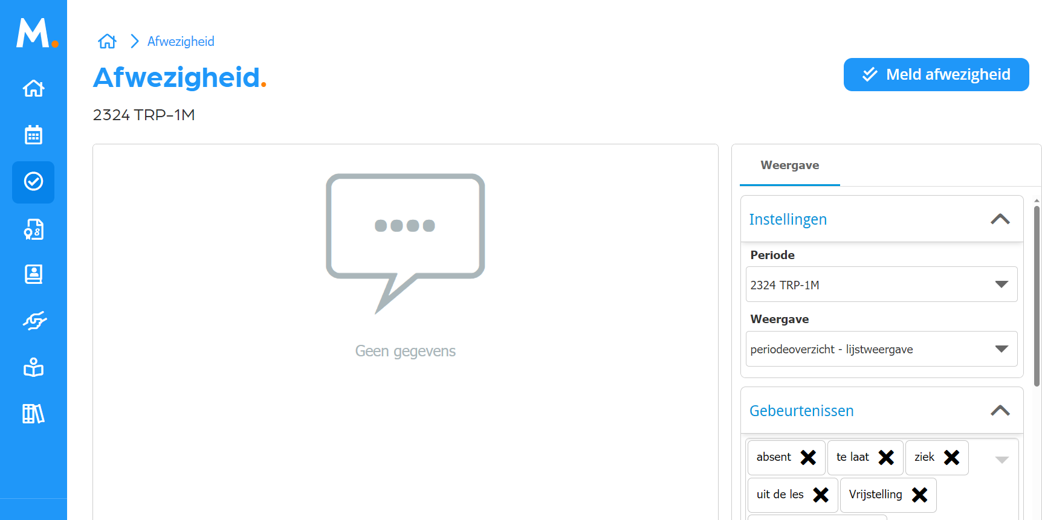
Ziek Melden (2)
De ouder/verzorger meldt de leerling in Magister ziek voor het begin van de lesdag (8.15 uur)

Slide 17
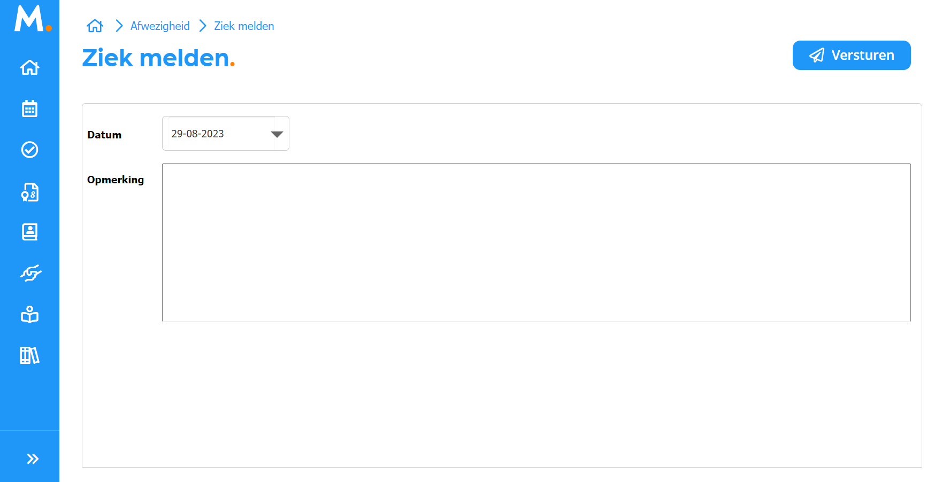
Ziek Melden (2)
Geef aan wat er aan de hand is
Altijd telefonisch beter melden!

Slide 18
Huiswerk/Boeken
Leerling meldt dit aan het begin van de les bij de docent
Dit wordt genoteerd in magister
Bij veelvuldig niet in orde hebben van huiswerk neemt de mentor contact op met thuis
Laptops moeten ook opgeladen zijn!

Slide 19
Toetsen gemist
Op de dag van terugkomst (na ziekte) maakt de leerling direct een afspraak bij de docent.
De toets wordt ingehaald op het afgesproken moment (dinsdag of vrijdagmiddag)

Slide 20
Verlof
Een verlof aanvraag moet altijd schriftelijk worden ingediend bij Mevr. Nagtegaal Formulier op de website: ‘Ouders’ – ‘verlofaanvraag’ – invullen – printen – handtekening – afgeven (via kind) op school

Slide 21
Verwijdering e/o Time-out
Time-out, paar minuten afkoelen op de gang
Verwijdering: bij ernstig verstoren van de les door gedrag t.a.v. medeleerlingen en/of docent
Mentor bespreekt VW met leerling en eventueel met ouders.
Bij opstapeling van VW’s en gebrek aan gedragsverandering zullen er gesprekken worden gevoerd met afd. coördinator, teamleider en/of directeur.

Slide 22
Zorgstructuur
Vertrouwenspersoon: Mevr. M. Doornbosch
Remedial Teaching: Mevr. M. Doornbosch
Ondersteuningscoördinator: Mevr. J. Stronkhorst
BPO: Mevr. L. Lamsberg
SMW: wordt spoedig bekend gemaakt
Notes:
Sociaal-emotionele zorg of SMW als de leerling problemen heeft en er met iemand over wil praten. Afspraak mogelijk via mentor
Vertrouwenspersoon direct bereikbaar als er problemen zijn of klachten waar niet over kan worden gesproken met mentor

Slide 23
PTO
Programma van Toetsing en Opstroom
Komt op de website te staan

Slide 24
Kluisjes
Datum nog niet bekend
De leerling neemt dan €10,- mee en zal die dag dan door de administratie uit de klas worden gehaald.

Slide 25
Social Media
Bespreek de voor- en nadelen met uw kind.

Slide 26
Contact
Beperk het contact met uw kind tijdens de schooldag. Dit kan voor onnodige afleiding en zorgen. De meeste berichten kunnen ook wachten tot dat uw kind thuis is.
In geval van nood neem dan contact op met de school dan kunnen wij uw kind uit de les halen en op de hoogte brengen.
In geval van gebeurtenissen die effect hebben op het gedrag van uw kind neem contact op met de mentor. Vaak is een mail de makkelijkste weg.

Slide 27
Uitdelen informatie
U krijgt mee:
Schoolgids
Infobrief brugklaskamp
Ouder inlog gegevens magister
Schoolfoto + brief
LET OP: Tot 10 september gratis verzending
Check altijd of de foto klopt! Zo niet, code op papier aanhouden (of bel fotograaf!)

Slide 28
Vragen
Notes:
Vrije vragen. Klas 1: kamp, klas 2: keuzetraject er zal tijdens mentor lessen tijd worden besteed aan LOB

Slide 29
